Slide 1
A Idade da Terra
Análise dos métodos para determinar a idade da terra.

Slide 2
QUEM ESTÁ CERTO?
Os evolucionistas dizem que o mundo tem bilhões de anos?
Os criacionistas postulam que o mundo tem milhares de anos?

Slide 3
Vamos Confiar na Bíblia?
Vamos interpretar a Bíblia literalmente ou alegoricamente? Creio que devemos interpretar os primeiros capítulos de Gênesis literalmente.

Slide 4
Como Podemos Saber A Idade da Terra?
PELA BÍBLIA

Slide 5
O Que A Bíblia Afirma?
Passou acerca de...
1656 anos da criação até o Dilúvio (1656)
300 anos do Dilúvio até Abraão (1956)
4000 anos de Abraão até hoje (6000)
ASSIM O MUNDO TEM ACERCA DE 6000 ANOS DE EXISTENCIA.

Slide 6
O Que A Bíblia Afirma?
“E Adão viveu cento e trinta anos, e gerou um filho à sua semelhança, conforme a sua imagem, e pôs-lhe o nome de Sete.”
Genesis 5:3
“E viveu Sete cento e cinco anos, e gerou a Enos.”
Genesis 5:6

Slide 7
O Que A Bíblia Afirma?
“E viveu Enos noventa anos, e gerou a Cainã.”
Genesis 5:9
Assim, somando os anos, temos 325 anos até o nascimento de Cainã.

Slide 8
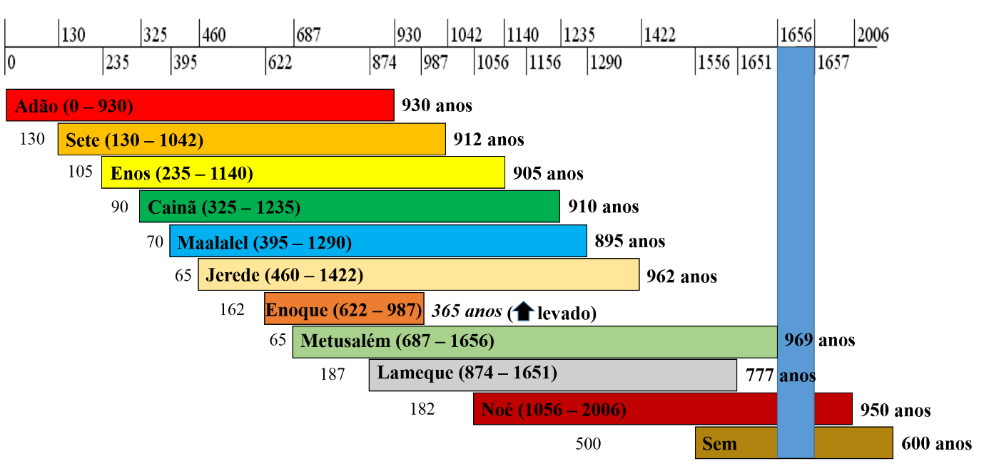
O Que A Bíblia Afirma?

Slide 9
O Que A Bíblia Afirma?
“Ele [Jesus], porém, respondendo, disse-lhes: Não tendes lido que aquele que os fez no princípio macho e fêmea os fez”.
Mateus 19:4
Não acredito numa criação de seis dias.
Como sabe? Estava lá?
Eu estava!
“Porque nele foram criadas todas as coisas que há nos céus e na terra...” Col. 1:16

Slide 10
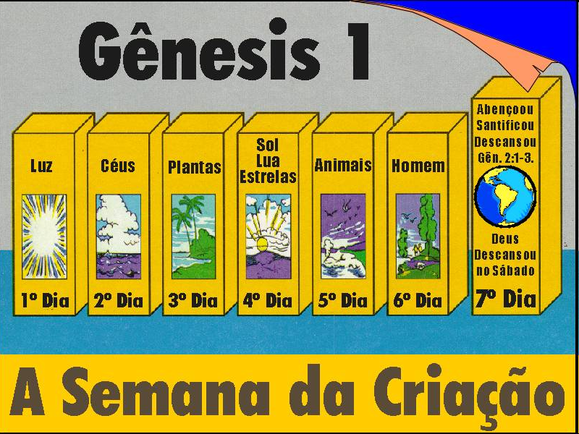
O Que A Bíblia Afirma?
“Porque em seis dias fez o Senhor os céus e a terra, o mar e tudo que neles há, e ao sétimo dia descansou...“.
Êxodus 20:11

Slide 11
Os Bilhões de Anos São Necessários?
Para o evolucionista?
SIM!

Slide 12
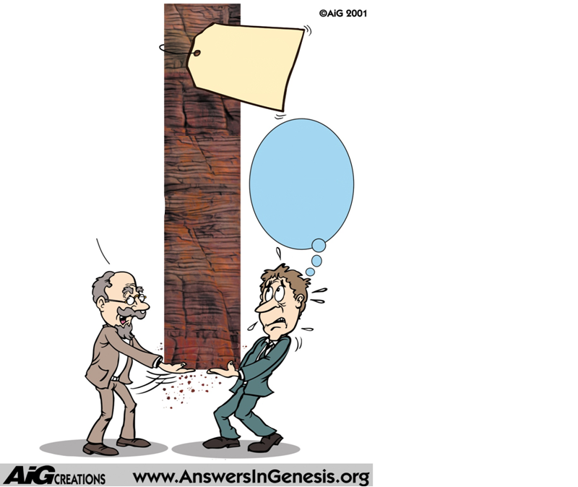
O GRANDE PROBLEMA
MILHÕES DE ANOS
A BÍBLIA NÃO É A VERDADE! ESTAS CAMADAS DE ROCHAS MOSTRAM QUE A TERRA TEM MILHÕES DE ANOS. VOCÊ PRECISA ME ACREDITAR, POIS SÃO UM CIENTISTA.
O que devemos fazer com os milhões de anos?
Embora a crença de uma terra antiga pode ser encontrada ao longo da história, tem sido um ponto de vista minoritário.
VOU PRECISAR ACEITAR OS MILHÕES DE ANOS E ADICIONAR ELES A BÍBLIA!
Cientista
Teólogo

Slide 13
PRECISAM BILHÕES DE ANOS!
Big Bang - 20 bilhões de anos
Formação da Terra – 4,6 bilhões de anos
Vida Surgiu - 3 bilhões de anos
Vida diversifica - 1 bilhão de anos
Homem aparece - 3 milhões de anos
Notes:
V

Slide 14
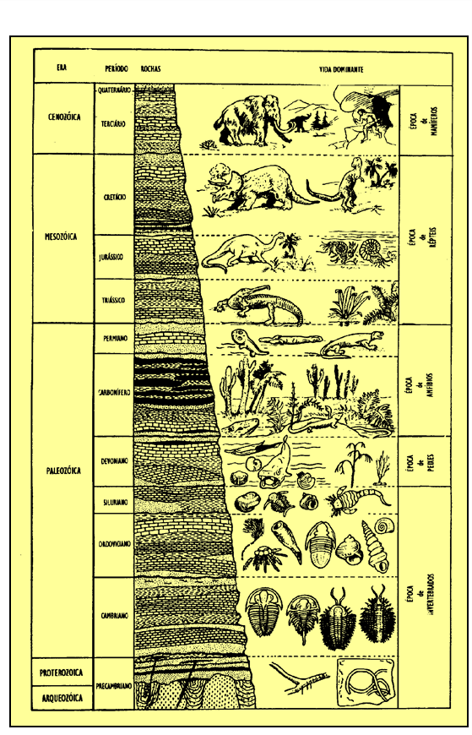
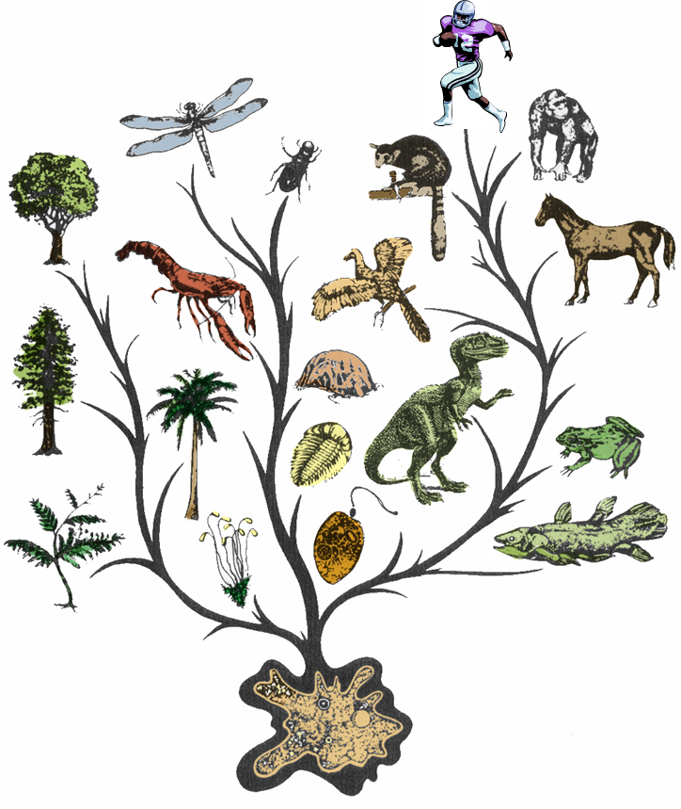
PRECISAM BILHÕES DE ANOS
Para a evolução da vida, e a formação dos camadas de rochas.

Slide 15
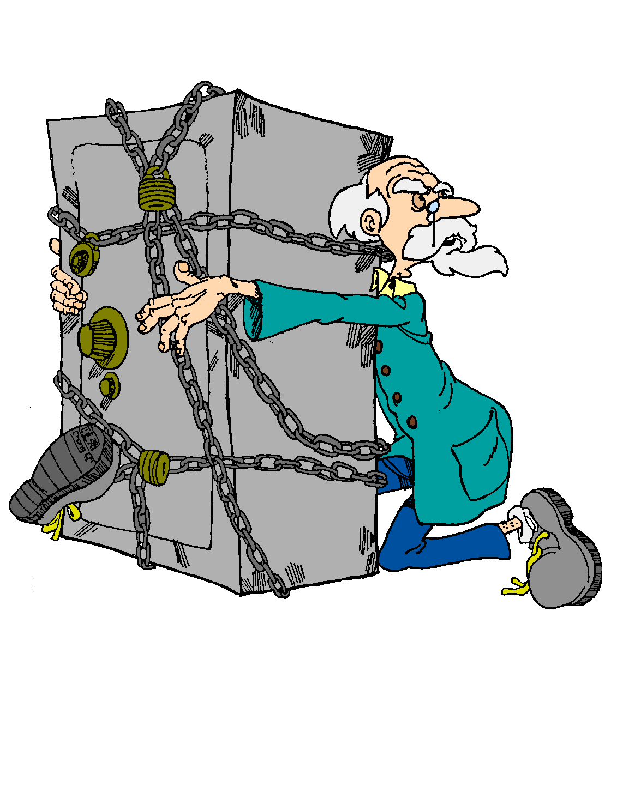
Tempo É Muito Importante Para O Evolucionista
Bilhões de Anos
Teoria Sagrada!
Terra Velha
Não Examina!
Bilhões de Anos
Não Questiona!
Terra Velho

Slide 16
Tempo É O Herói do Enredo
“Tempo é de fato o herói do enredo.... Dado tanto tempo o “impossível” fica possível, o possível provável e o provável virtualmente certo. A gente só precisa esperar: tempo em si faz milagres.”
George Wald; “The Origin of Life,”
em The Physics and Chemistry of Life, p. 12

Slide 17
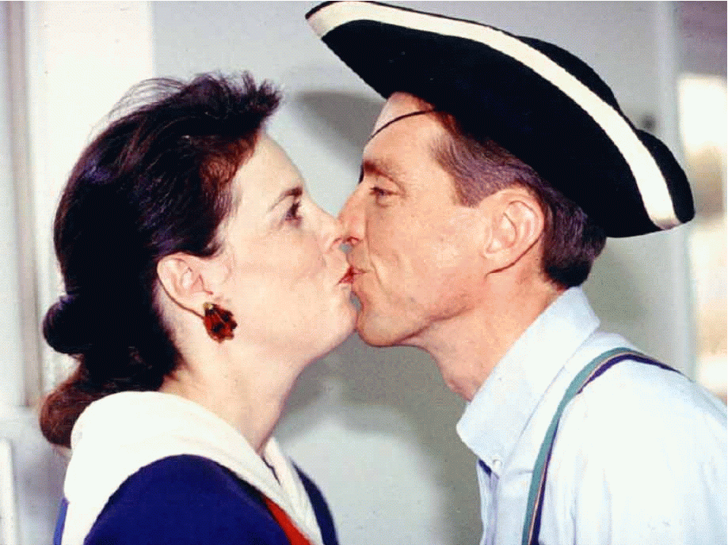
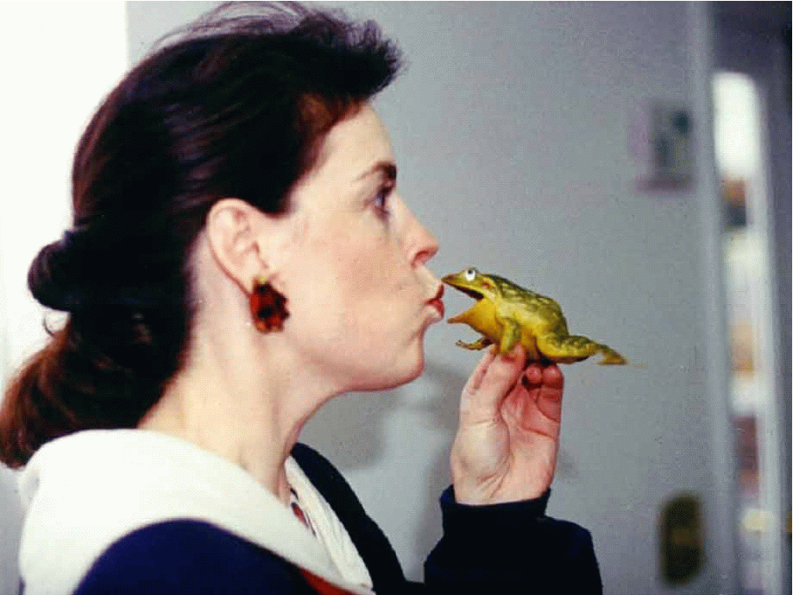
Tempo É Como Deus
Como O Sapo Transforma-se Em Homem?
Se um sapo torna-se um príncipe bonito RAPIDAMENTE...
Se um sapo torna-se um príncipe bonito LENTAMENTE...
“Um Mito”
“Ciência Moderna”

Slide 18
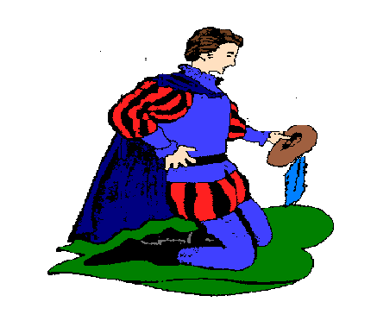
Tempo É Como Deus
Como O Sapo Transforma-se Em Homem
Vara mágica de tempo.
Se o tempo é instantâneo =
MITO, FANTASIA, NÃO É A VERDADE
Se o tempo é bilhões de anos =
VERDADE, FATO.
O tempo tem a capacidade de fazer qualquer coisa.

Slide 19
O tempo tem a capacidade de fazer qualquer coisa.
O tempo é usado para esconder todos os problemas da evolução. Eles apenas dizem que em tempo tudo é possível.
Vamos descobrir as respostas para os aparentes conflitos entre o que conhecemos e o que imaginamos.

Slide 20
Desenvolvimento Histórico
De onde veio a ideia de uma terra velha?
Era sempre assim?
O que era o pensamento antes de Darwin?

Slide 21
A Terra Era Considerada Ter Poucas Mil Anos de Idade.
Ano da Criação
Jose Ben Halafta (2º Século) 3761 a.C.
Joseph Bede (673 – 735) 3952 a.C.
Justus Scaliger (1540 –1609) 3949 a.C.
Johannes Kepler (1571 – 1630) 3992 a.C.
Bishop Ussher (1581 – 1656) 4004 a.C.
John Lightfoot (1602 – 1675) 3929 a.C.
Sir Isaac Newton (1642 – 1727) 4000 a.C.

Slide 22
Desenvolvimento Histórico
A Origem da Ideia de Milhões de Anos
1770–1830
Novas Teorias de História da Terra

Slide 23
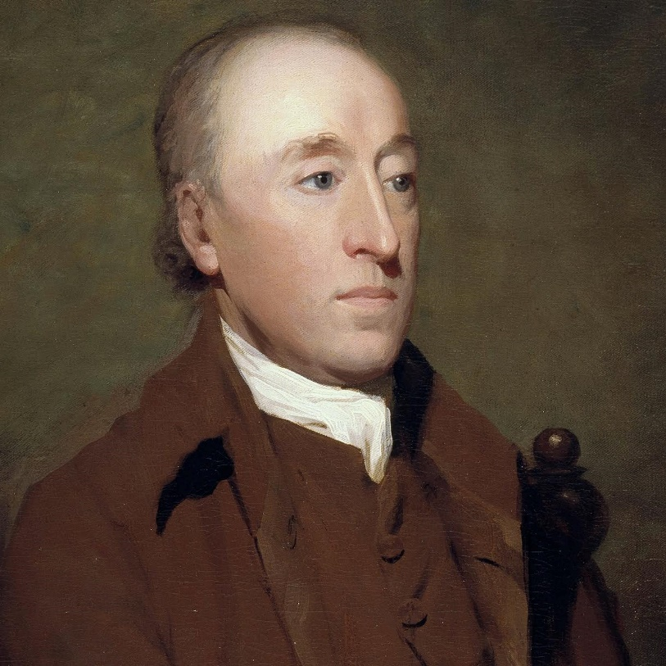
Teorias da Terra Velha (1778–1833)
James Hutton (1726-1797)
Doutor, Agricultor, Geólogo
No seu livro, Theory of the Earth (Teoria da Terra), James propôs que a terra é muito mais velha, do que a maioria das pessoas pensavam.
HBJ, Earth Science p.19
Uniformitarismo, sem começo?
Deísta ou Ateu.

Slide 24
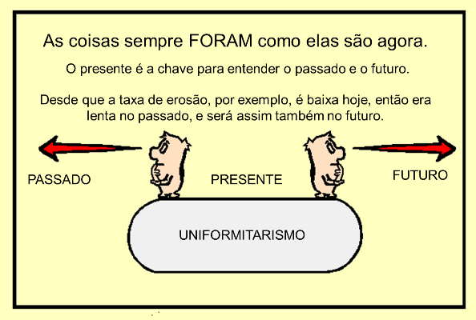
Teorias da Terra Velha (1778–1833)
James Hutton (1726-1797)
Doutor, Agricultor, Geólogo
Ele desenvolveu o sistema de uniformitarianismo.
Deísta ou Ateu.

Slide 25
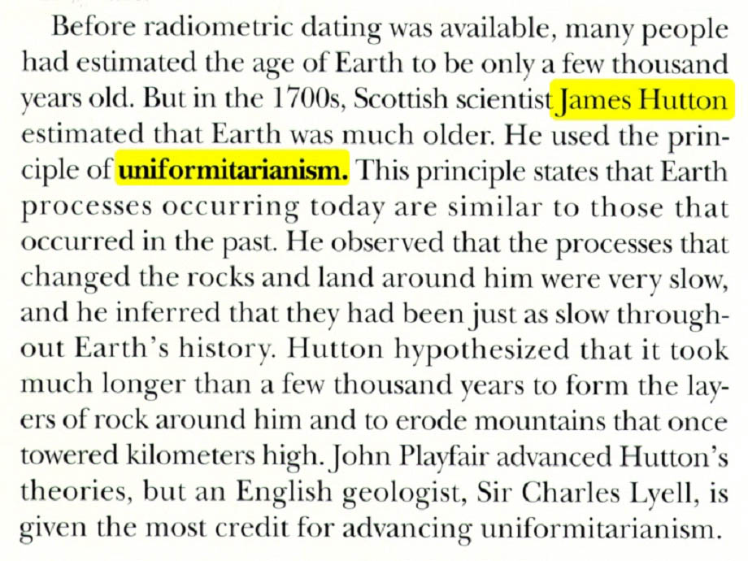
Mas nos anos 1700, o cientista Escocês James Hutton estimou que a Terra era muito mais velha. Ele usou o principio de uniformitarianismo.. Este principio declara que os processos da Terra acontecendo hoje são similares aos que aconteceu no passado. ...ele inferiu... ...Hutton hipostenizou...

Slide 26
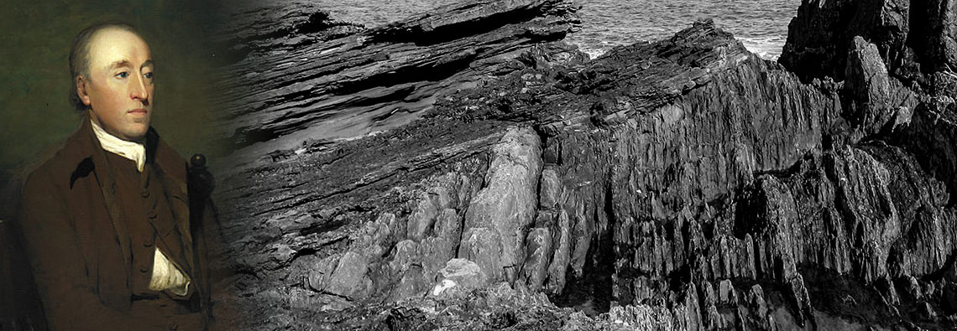
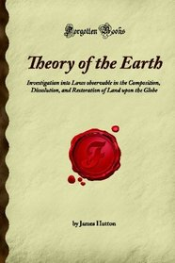
James Hutton
(1726-1796)
“O passado histórico do nosso globo precisa ser explicada pelo que pode ser visto acontecendo agora... Nenhum poder empregado, que não seja natural para o globo, nenhuma ação pode ser admitido, exceto aqueles dos quais se conheça o princípio."
James Hutton, citado em Arthur Holmes, Princípios de Geologia Física, 2ª ed. (Edimburgo, Escócia: Thomas Nelson and Sons Ltd., 1965), pp. 43-44.

Slide 27
James Hutton
(1726-1796)
Propõe a Teoria do Uniformitarismo (ou princípio das causas atuais). Contestou a idade da Terra, afirmando que a Terra tinha uma idade superior à prevista, dizendo que tinha a idade de 70.000 anos.

Slide 28
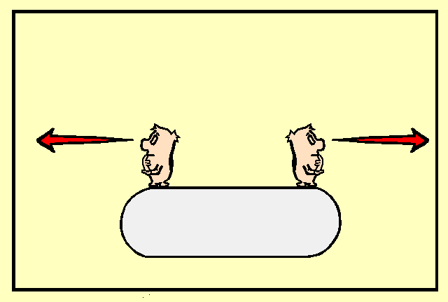
A Ideia de Uniformitarismo.
As coisas sempre FORAM como elas são agora.
O presente é a chave para entender o passado e o futuro.
Desde que a taxa de erosão, por exemplo, é baixa hoje, então era lenta no passado, e será assim também no futuro.
PASSADO
PRESENTE
FUTURO
UNIFORMITARISMO

Slide 29
A Ideia de Uniformitarismo.
O presente é a chave para o passado?
O presente não é a chave para o passado!
PASSADO?
MUNDO
PASSADO
MUNDO
PRESENTE

Slide 30
A Ideia de Uniformitarismo.
O relato 100% infalível de um testemunho ocular que é o criador e sabe tudo.
Santa Bíblia
PASSADO E PRESENTE!
MUNDO
PASSADO
MUNDO
PRESENTE
A revelação é a chave para o passado, presente e futuro.

Slide 31
1750
1800
1850
1900
O livro de Hutton, Teoria da Terra, publicado em 1795, tirou a idade de 6000 anos da terra e nos deu “milhões de anos”.

Slide 32
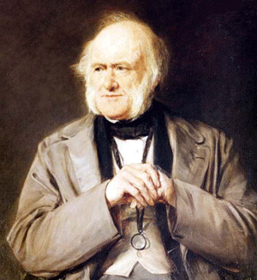
Teorias da Terra Velha (1778–1833)
Charles Lyell
(1797-1875)
Advogado, Geólogo
Princípios de Geologia
(3 volumes; 1830-33)
Fez o uniformitarismo popular - milhões de anos
Deísta
ou
Unitário

Slide 33
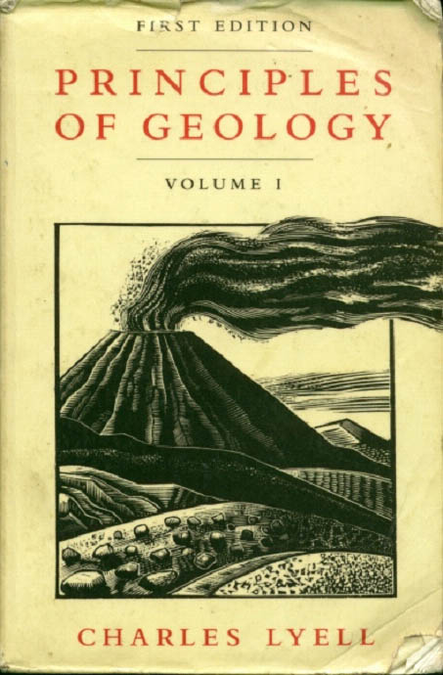
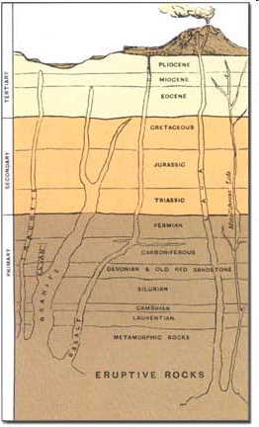
1830

Slide 34
O Propósito De Charles Lyell
“conclusões falsas, ... raciocínio fútil... doutrinas antigas aceitas pela fé implícitas de muitas gerações, e supostamente apoiado sobre a autoridade das escrituras.”
Charles Lyell, p. 30

Slide 35
O Propósito De Charles Lyell
“(ele) raciocinou filosoficamente contra... aqueles que consideravam o estado desorganizado da crosta da terra como exibindo sinais da ira de Deus contra os pecados do homem.”
Charles Lyell, p. 41.

Slide 36
O Propósito De Charles Lyell
“...declarações baseadas sobre preconceitos religiosos.”
Charles Lyell, p. 197
“Homens de talento superior (como ele mesmo), que pensaram por si mesmo, e não eram cegos por autoridades (como a Bíblia)...”
Charles Lyell, p. 302

Slide 37
O Propósito De Charles Lyell
Com suas palavras, Lyell queria “libertar a ciência [da geologia] de Moisés".
Silenciar o testemunha ocular de Deus.
Charles Lyell, citado em Katherine Lyell, Life, Letters and Journals de Sir Charles Lyell, Bart. (Londres: John Murray, 1881), vol. 1, p. 268.
Notes:
The quote is from Lyell’s letter on 14 June 1830 to fellow uniformitarian geologist, George Poulett Scrope (also a member of Parliament), whom Lyell was encouraging and instructing on how to write his article for the Quarterly Review to accomplish what Lyell prescribed above so that the British church leaders would accept the millions of years and reject Genesis.

Slide 38
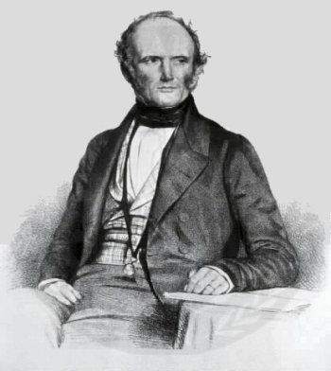
Charles Lyell é considerado por muitos como o “O Pai da Geologia Moderna”
Escreveu Os Princípios da Geologia (3 volumes 1830-33) e, propôs três ensinamentos aceitos pelos cientistas:
O Uniformitarismo;
As Eras Geológicas;
As idades das rochas usando fósseis como indicadores.

Slide 39
Charles Lyell
O Uniformitarismo defende que a superfície da Terra sempre é alterada de forma gradual, tendo por agentes forças naturais conhecidas, tais como a chuva, a neve, a erosão, a deposição, a sedimentação, o vento etc.
Foi um processo demorado, cuja duração está estimada em milhões de anos.

Slide 40
1750
1800
1850
1900
O livro de Hutton, Teoria da Terra, publicado em 1795, tirou a idade de 6000 anos da terra, e nos deu “milhões de anos”.
O livro de Lyell, Princípios de Geologia, publicado em 1830, tirou o dilúvio, e nos deu “o presente é a chave para o passado”.

Slide 41
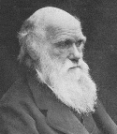
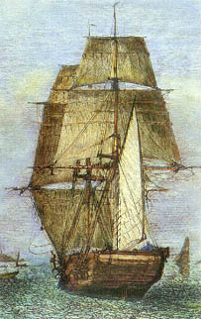
Charles Darwin Foi Grandemente Influenciado Por Charles Lyell
Charles Lyell
Charles Darwin
Charles Darwin levou com ele o primeiro volume de Lyell e foi grandemente influenciado pelo livro.

Slide 42
Charles Darwin Foi Grandemente Influenciado Por Charles Lyell
Charles Lyell
Charles Darwin
Darwin é citado dizendo: “O mérito maior dos Princípios é que mudou completamente o conceito da mente, e então, quando vendo alguma coisa nunca vista por Lyell, mesmo assim a viu através dos seus olhos”.

Slide 43
1750
1800
1850
1900
O livro de Hutton, Teoria da Terra, publicado em 1795, tirou a idade de 6000 anos da terra, e nos deu “milhões de anos”.
O livro de Lyell, Princípios de Geologia, publicado em 1830, tirou o dilúvio, e nos deu “o presente é a chave para o passado”.
O livro de Darwin, A Origem das Espécies, publicado em 1859, tirou o Criador, e nos deu “toda a vida vem de um ancestral comum”.

Slide 44
Impacto Devastador deste Ideia
Homens começaram a deixar a CIÊNCIA (pensamentos dos homens) influenciar sua TEOLOGIA (palavras de Deus).

Slide 45
Impacto Devastador deste Ideia
Início dos anos 1800: Contemporizadores com a Geologia da Terra Velha
Na década de 1810: Teoria da Lacuna (Chalmers)
Na década de 1820: Teoria do Dia-Época (Faber)
Teoria da Dilúvio global e pacífico (Fleming)
Na década de 1830: Teoria do Dilúvio Local (Pye Smith)
Gênesis é mito (liberais)

Slide 46
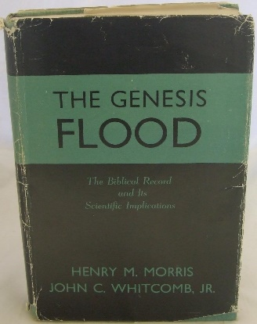
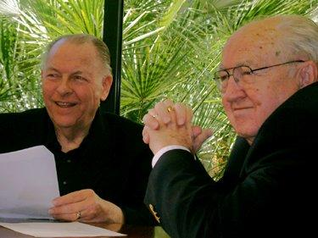
Começo do Criacionismo Moderno
Em 1961, John C. Whitcomb e Henry M. Morris publicou o livro O Dilúvio da Gênesis (The Genesis Flood) que defendeu a ideia de uma Terra Jovem.
Este livro foi o começo da Criação Científica, que tem sido aceito hoje por uma grande parte dos batistas fundamentalistas.
Notes:
Mayr (1904-2005, died at age 100), Harvard zoologist
Picture from http://library.mcz.harvard.edu/history/images/mayr.jpg, accessed 19 Feb. 2004

Slide 47
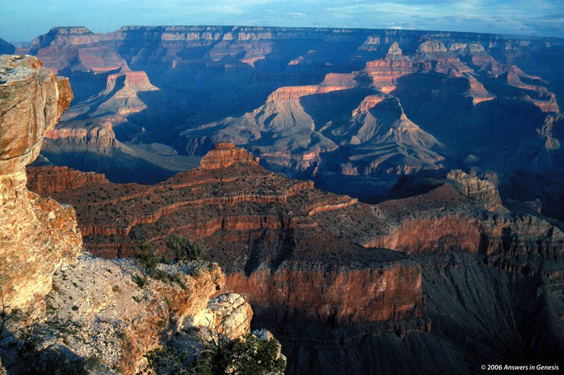
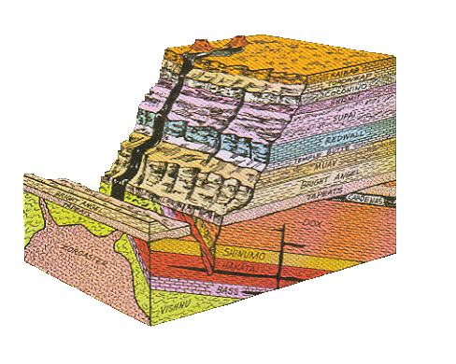
A COLUNA GEOLOGICA
Vista no Grand Canyon

Slide 48
Tipos de Rochas
}
Rochas sedimentares
* Rochas sedimentares: formadas da desagregação de rochas já existentes. O material desagregado é transportado para outras regiões.

Slide 49
Tipos de Rochas
}
Rochas sedimentares
Rochas magmáticas
* Rochas magmáticas ou ígneas: formadas a partir da solidificação do magma ou lava vulcânica.

Slide 50
Tipos de Rochas
}
Rochas sedimentares
}
Rochas metamórficas
Rochas magmáticas
* Rocha metamórficas: resultam da transformação de rochas já existentes, quando submetidas a altas pressões e temperatura.

Slide 51
A Coluna Geológica
Os estratos ou camadas de rochas visto um em cima do outro é conhecido como a Coluna Geológica.
}

Slide 52
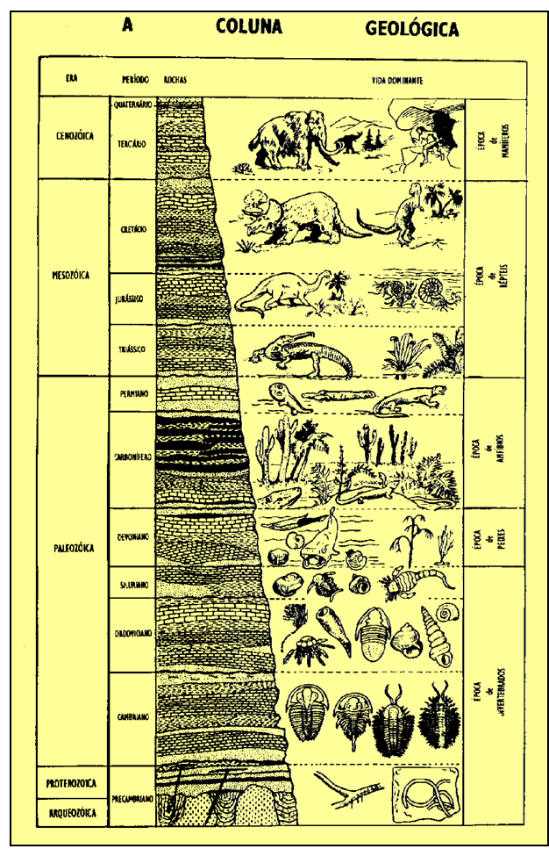
No início dos anos 1800 cada camada de rocha foi dado um nome (como Jurássico) uma idade e um fóssil índice.

Slide 53
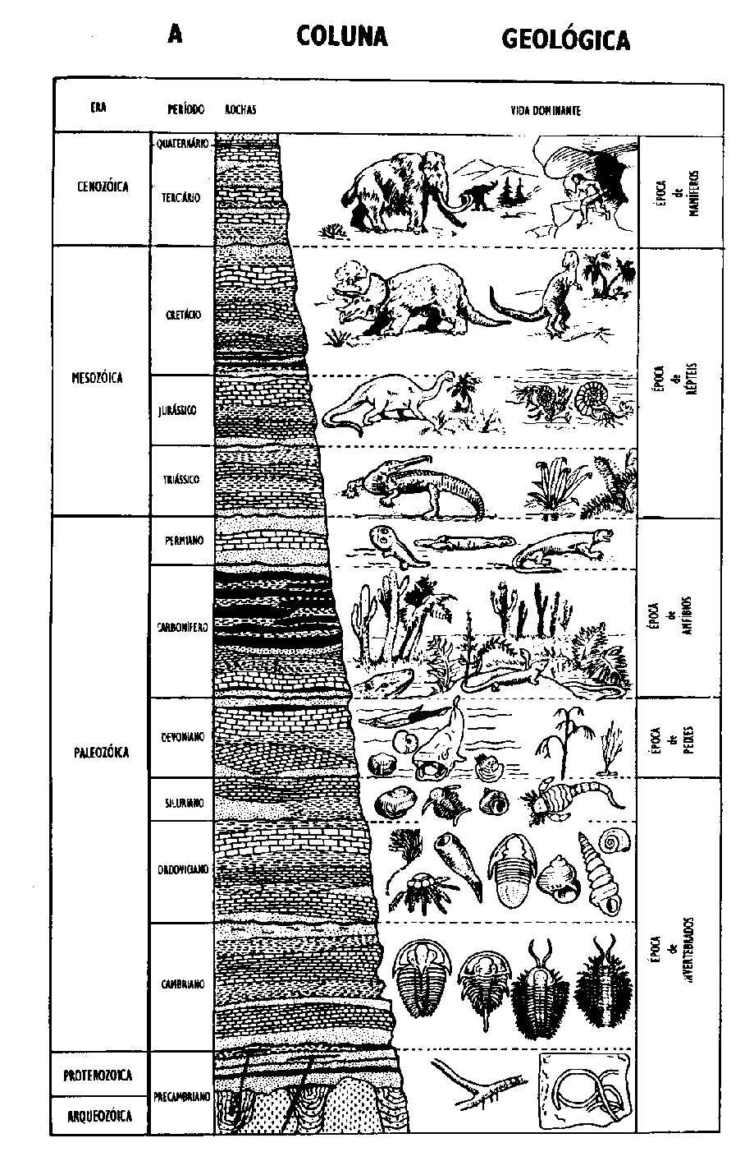
As Eras Geológicas
As rochas sedimentárias que têm fósseis são designados nomes de acordo com os seus fósseis.
É presumido que os fósseis mais “simples” são os mais velhos.
É presumido que levou milhares de anos para formar os estratos ou camadas de rochas.

Slide 54
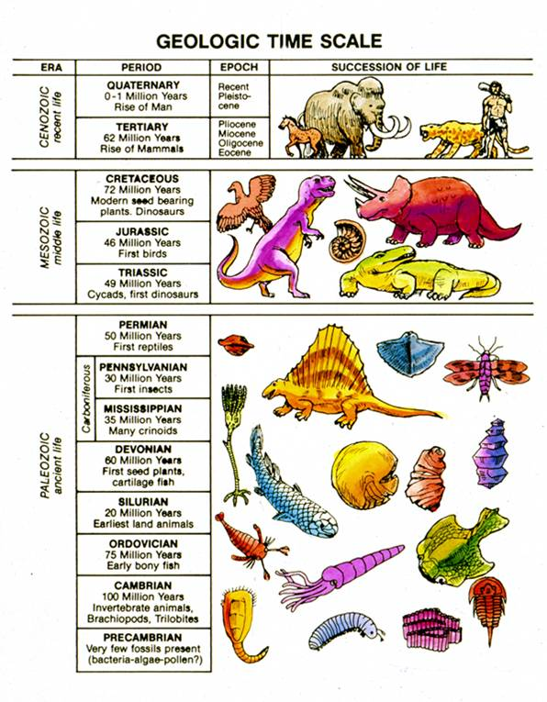
Onde pode encontrar a Coluna Geológica?

Slide 55
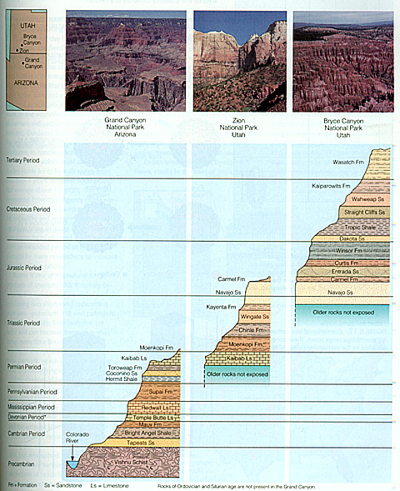
NENHUM LUGAR!
A coluna geológica é uma fabricação. Estratos do mundo inteiro são postos juntos para formarem a coluna geológica.

Slide 56
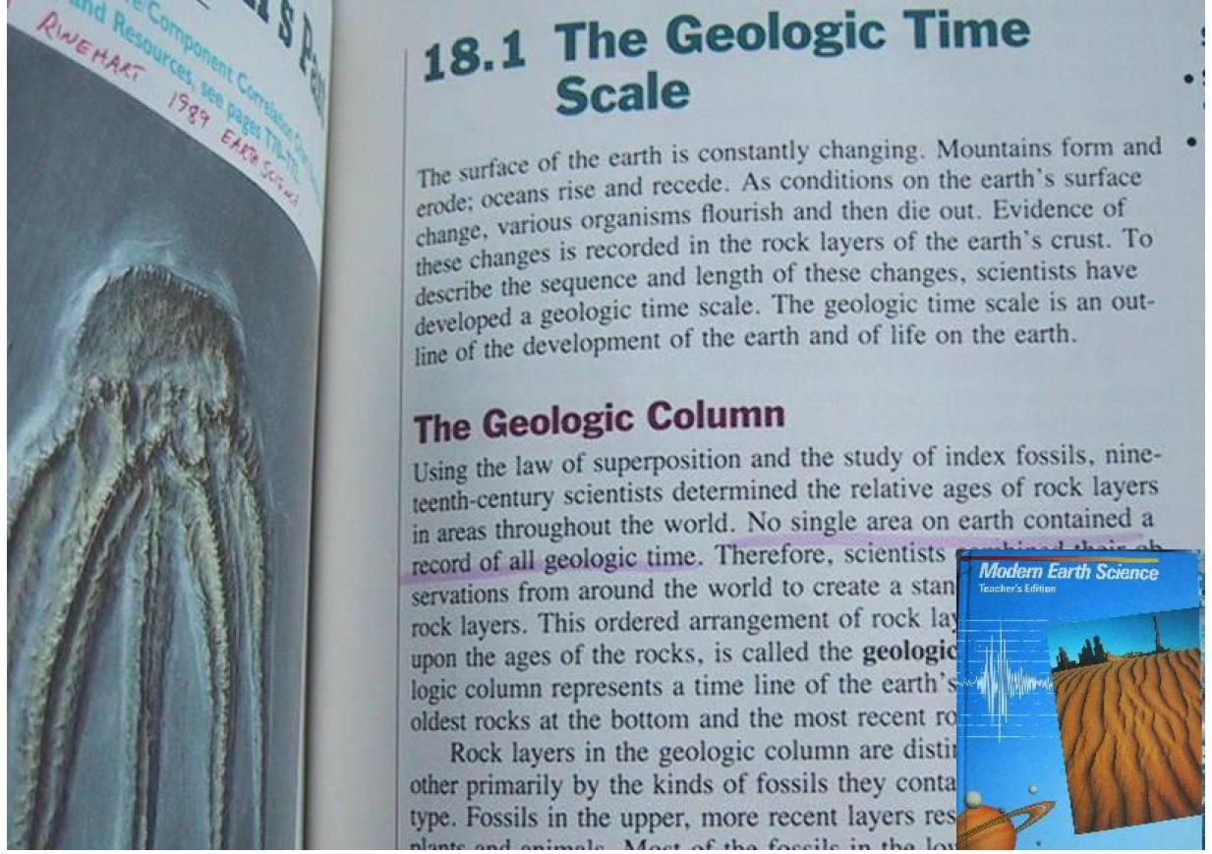
Nenhuma área na terra tem um registro de todo o tempo geológico.

Slide 57
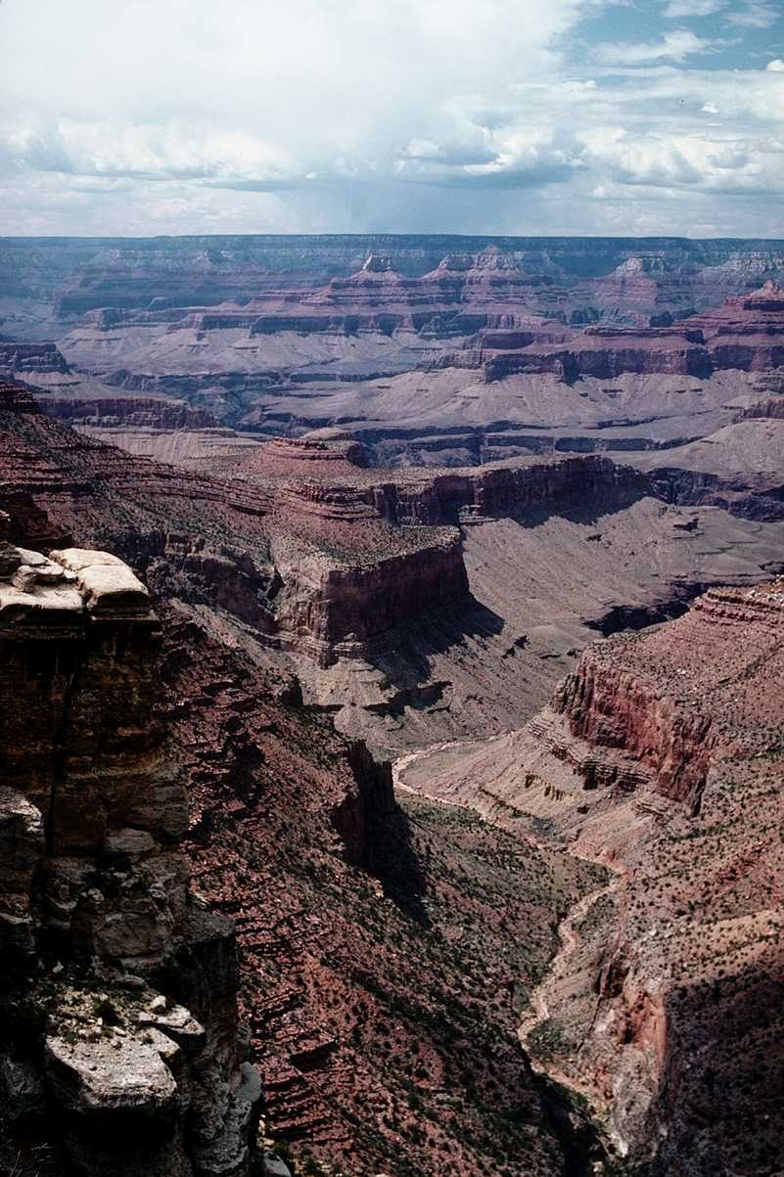
A coluna geológica é a Bíblia para o evolucionista.
Mas só pode ser encontrado somente num lugar no mundo...
Nos livros didáticos!

Slide 58
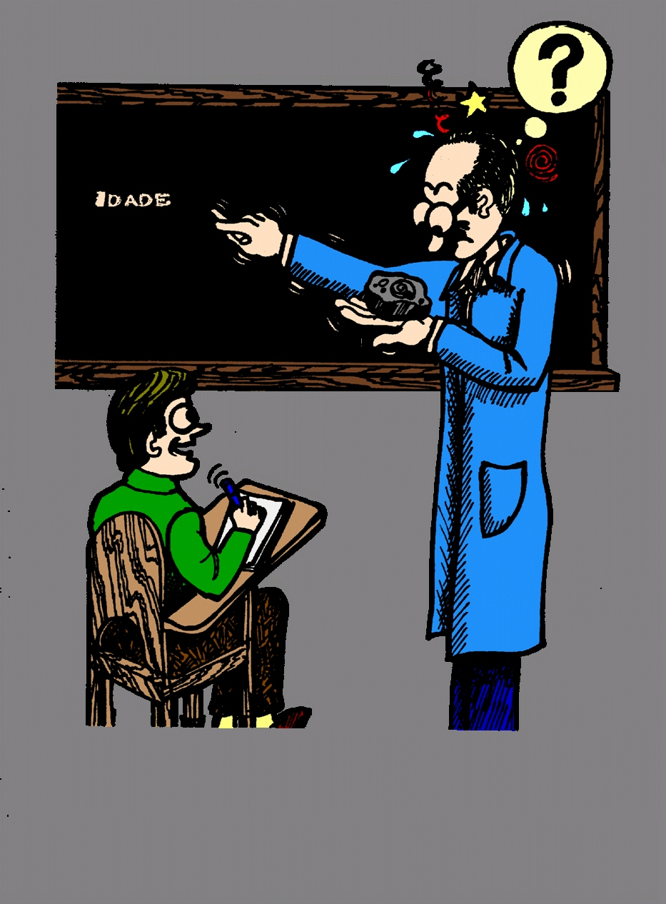
COMO DETERMINAR A IDADE DA TERRA
Como podemos saber a idade de um fóssil?
Como é que podemos saber a idade de uma rocha?

Slide 59
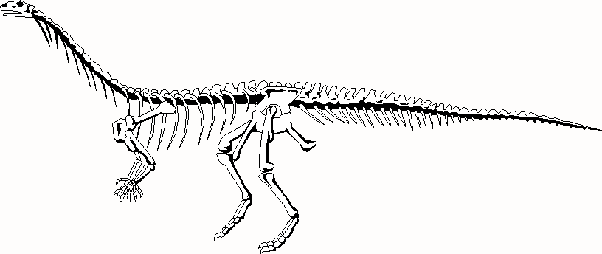
A Idade das Rochas Está Determinada Principalmente por Dois Processos:
Uma análise dos fósseis nas rochas.
Uma análise do conteúdo de matéria radioativa nas rochas.

Slide 60
A Idade das Rochas Está Determinada Principalmente por Dois Processos:
Uma análise dos fósseis nas rochas.
Vamos estudar o registro dos fosseis primeiramente, nas próximas partes estudaremos métodos radiométricos.

Slide 61
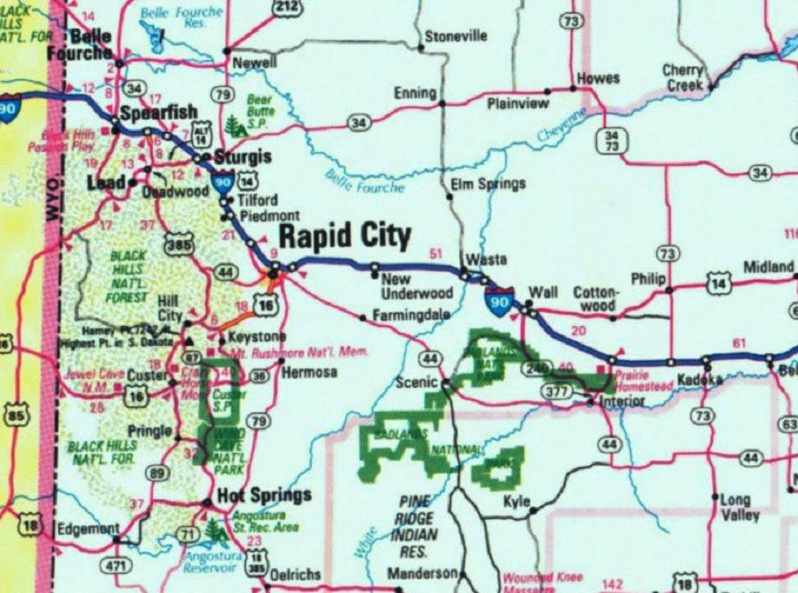
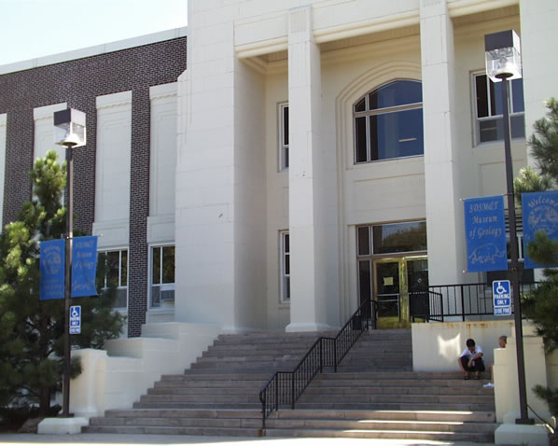
School of Mines Museum, Rapid City, S.D.
Notes:
Uma família foi visitar este museu. O pai ensinava sobre evolução e criação. Eles tinham também uma filha com 12 anos de idade.

Slide 62
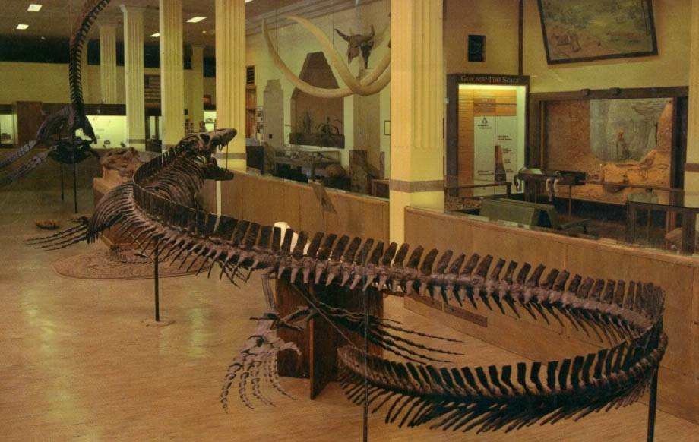
100 milhões de anos.
School of Mines Museum, Rapid City, S.D.
Notes:
Durante o tour o guia falou que este fóssil tinha 100 milhões de anos. A menina levantou a mão e perguntou para o guia como ele sabe a idade do fóssil. O guia explicou que sabe a idade do fóssil pela idade da rocha onde foi encontrado. Indo para o outro lado do museu parou em frente de um display da coluna geológica.

Slide 63
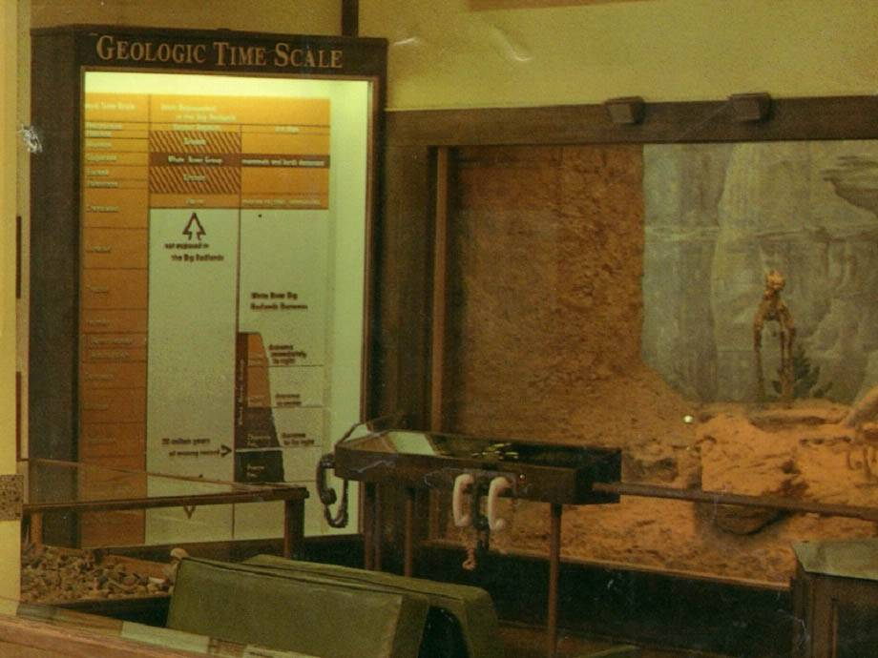
70 milhões de anos.
Notes:
La o guia estava explicando as idades das rochas da coluna geológica. A menina levantou a mão a segunda vez, e perguntou como ele sabia a idade das rochas. O guia explicou que a idade das rochas são determinados pela idade dos fósseis que elas têm. Pela terceira vez a menina levantou a mão de novo e falou...

Slide 64
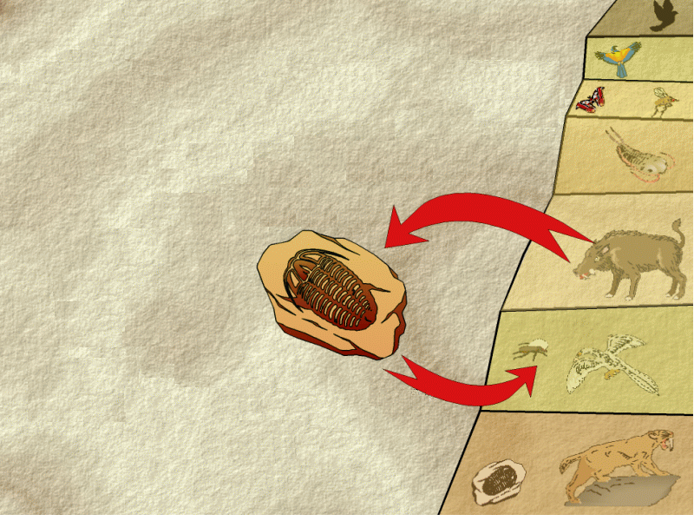
Lá você falou que a rocha deu a idade para o fóssil.
Isso não é raciocínio circular?
Agora está dizendo que o fóssil deu a idade para a rocha.
Notes:
Lá você falou que a rocha deu a idade para o fóssil. Agora está dizendo que o fóssil dá a idade para as rochas. ISSO NÃO É RACIOCÍNIO CIRCULAR?...

Slide 65
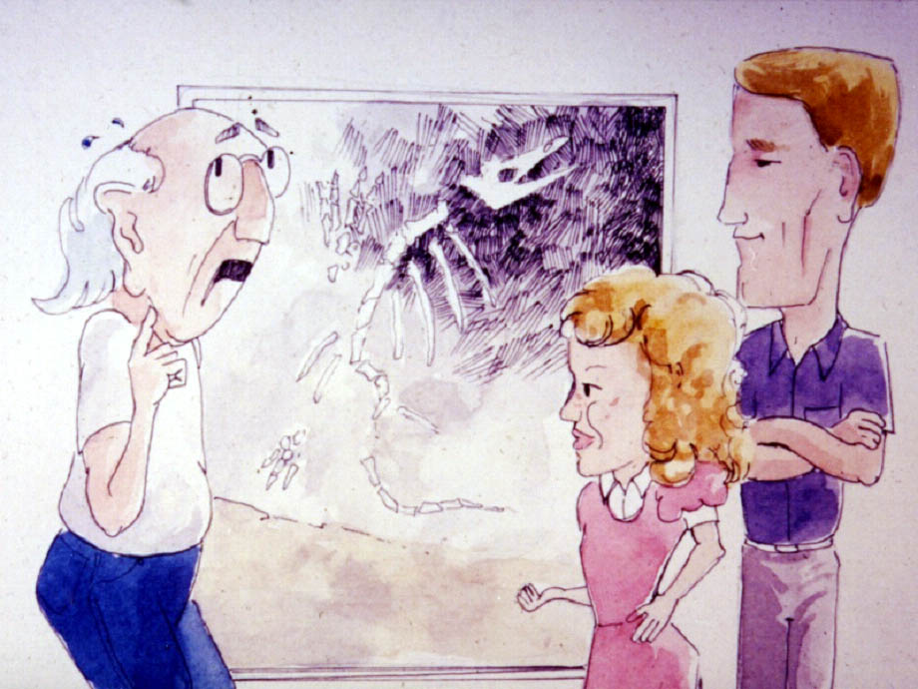
“Eu nunca pensei nisso, mas você tem razão.”
Notes:
A boca do guia caiu e ele falou: “Eu nunca pensei nisso, mas você tem razão”.

Slide 66
Raciocínio Circular
“Cientistas usam os fósseis de índice para determinar a idade das camadas de rochas... Achando certos fósseis indica a idade da rocha em que são encontrados”
Glencoe Earth Science 1999, p. 325
A idade das camadas determina a idade dos fósseis encontrados nelas.
Glencoe Earth Science 1999, p. 358

Slide 67
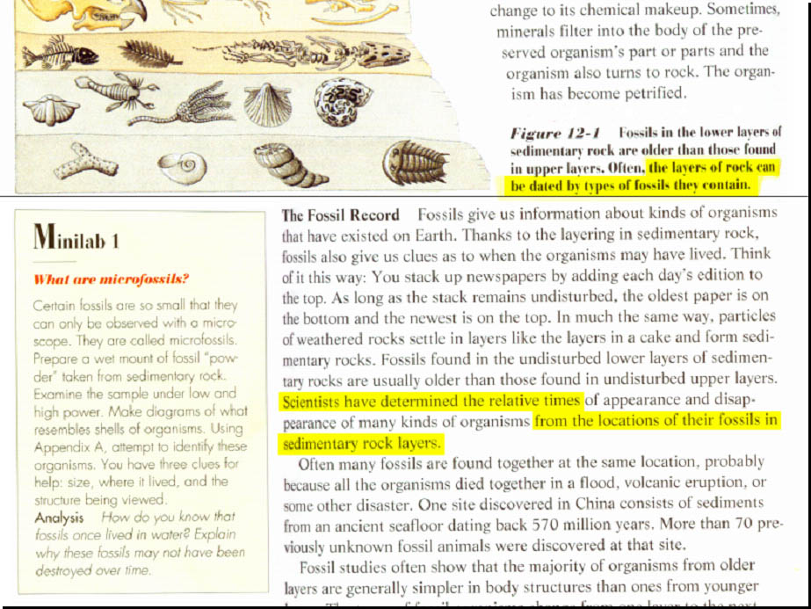
“...as camadas de rochas podem ser datadas pelo tipo de fóssil que tem.”
Fóssil dá data para rocha.
Glencoe Biology 1994, p. 306

Slide 68
Cientistas determinaram os tempos relativos...da locação dos seus fósseis nas camadas de rochas sedimentarias.
Rocha dá data para fóssil.
Glencoe Biology 1994, p. 307

Slide 69
Raciocínio Circular
O fóssil dá idade para a rocha, e a rocha dá idade para o fóssil. Cada um se apoia no outro, sem qualquer verificação independente. Isso é raciocínio circular. Ela não garante que uma ideia está errada, mas não PROVA nada.
Esta rocha é velha.
Porque!
Porque!
Este fóssil é velho.
Notes:
d

Slide 70
Raciocínio Circular
A idade do FÓSSIL
é determinada pela
rocha onde se encontra.
É uma idade presumida, pressuposta, filosófica. Isso NÃO é científica, é puro raciocínio circular!
A idade da ROCHA
é determinada pelo
fóssil que tem.

Slide 71
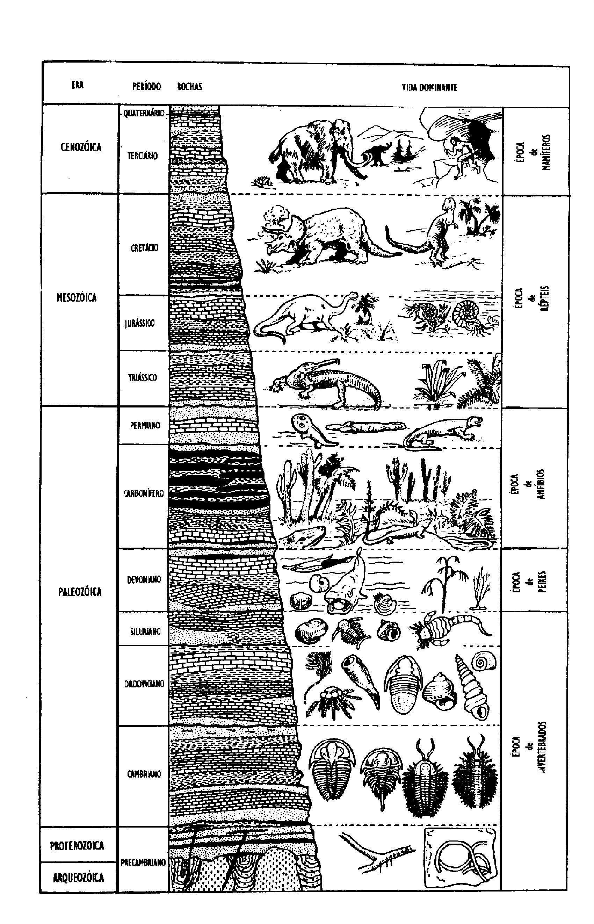
Raciocínio Circular Não Pode Ser Usado Para Provar Evolução
A formação da coluna geológica foi baseada sobre a base da evolução: os fosseis simples devem ser antigos, enquanto fosseis complexos devem ser mais recentes.
A coluna geológica, onde todos os fósseis estão colocados, então é oferecida como uma “prova” de que a evolução realmente aconteceu.

Slide 72
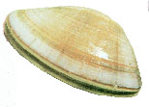
Problema de Interpretação, Não Ciência
Fé em
Evolução
Fé na História Bíblica
DATA
Evolução,
Bilhões de Anos
Criação,
Terra Jovem
Notes:
72

Slide 73
FIM

